Slide 1
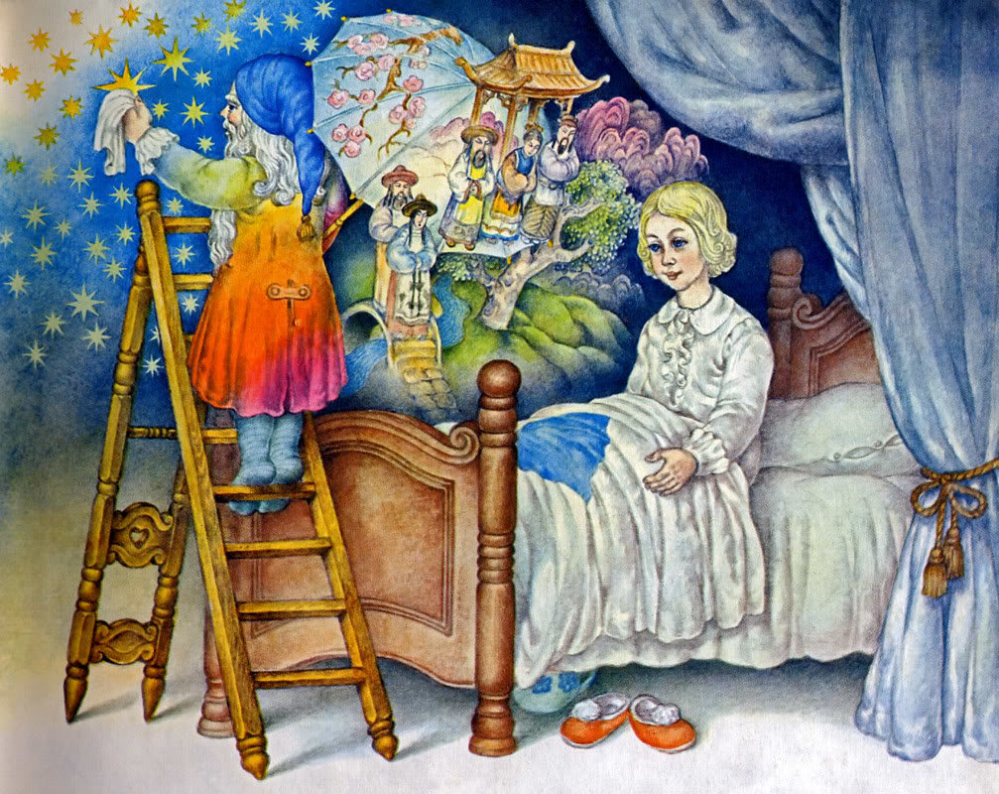

«Одет он чудесно: на нем шелковый кафтан, только нельзя сказать, какого цвета. Он отливает то голубым, то зеленым, то красным, смотря по тому, в какую сторону он повернется».
Принц - свинопас, «Свинопас»
Оле-Лукойе, «Оле-Лукойе»
Принц, «Русалочка»

